Slide 1
I/O FINDER
INTEQC I/O Finder
ระบบสืบค้นข้อมูล I/O และแบบแปลนตู้วงจรไฟฟ้าอัจฉริยะ
ผู้จัดทำ: ภูมิภัทร ศิริวัฒน์ (Phumiphat Siriwat)
หน่วยงาน: นักศึกษาฝึกงานสหกิจศึกษา แผนก Automation, บริษัท Inteqc Global

Slide 2
01. CONTEXT & BACKGROUND
บริบท & ความเป็นมาของปัญหา
ปัญหาในปัจจุบัน (Current Problems)
ความจำเป็นของโปรเจกต์
🎯 รวมข้อมูล I/O และแบบแปลน
เชื่อมโยงที่อยู่ I/O, รหัสอุปกรณ์ใน Excel และหน้าแบบแปลน PDF ให้ทำงานสัมพันธ์กันโดยอัตโนมัติในจุดเดียว
🎯 ค้นหาได้อย่างรวดเร็วด้วย Autocomplete
รองรับการพิมพ์ค้นหาแบบเดาคำล่วงหน้า (ทั้งรหัสตู้, รหัสเครื่องจักร หรือที่อยู่ I/O) ทำให้เข้าถึงข้อมูลได้ภายในเวลาไม่กี่วินาที
🎯 ลด Downtime และสนับสนุนช่างหน้างาน
ช่างไฟฟ้า/วิศวกรสามารถเปิดดูข้อมูลผังวงจรไฟฟ้าที่ถูกต้องได้ทันทีขณะอยู่หน้าตู้คอนโทรล ช่วยให้แก้ปัญหาได้ตรงจุดและแม่นยำสูงสุด
❌ ข้อมูลกระจัดกระจายและแยกส่วนกัน
รายการ I/O Points อยู่ในไฟล์ Excel แต่แบบแปลนการต่อสายไฟ (Wiring Diagrams) อยู่ในไฟล์ PDF ขนาดใหญ่
❌ ไม่มีระบบสืบค้นข้อมูลส่วนกลาง
เมื่อเกิดปัญหาที่เครื่องจักร ช่างไฟฟ้าต้องเสียเวลาเปิดตาราง Excel หาตำแหน่งตู้/ที่อยู่ จากนั้นต้องไปเปิด PDF แบบแปลนวงจรไฟฟ้ายาวกว่า 1,000 หน้าและเลื่อนหาทีละหน้าด้วยตนเอง
❌ เสียเวลาในการซ่อมบำรุงและเสี่ยงต่อการผิดพลาด
ความล่าช้าในการค้นหาทำให้ระยะเวลาเครื่องจักรหยุดทำงาน (Downtime) สูงขึ้น และอาจเกิดความสับสนในการต่อสายไฟจากสัญลักษณ์ที่คล้ายกัน
Inteqc Global — Automation Department | Phumiphat Siriwat
Inteqc Global — Automation Department | Phumiphat Siriwat

Slide 3
02. ASSIGNED TASK
ลักษณะงานที่ได้รับมอบหมาย
เป้าหมายหลัก: พัฒนาเว็บแอปพลิเคชันสำหรับสืบค้นและแสดงความสัมพันธ์ระหว่างข้อมูล Excel รายการ I/O points และเอกสาร PDF แบบแปลนวงจรไฟฟ้าแบบอัตโนมัติ เพื่อช่วยให้ช่างเทคนิคสามารถสืบค้นและเข้าถึงคู่มือการเดินสายไฟได้อย่างมีประสิทธิภาพสูงสุด
1. ข้อมูลนำเข้า (Inputs)
2. การประมวลผล (Engine)
3. ผลลัพธ์เว็บแอป
(Web App UI)
• ไฟล์รายการ I/O (Excel)
• แบบแปลนตู้ควบคุม (PDF)
• โครงสร้างตู้คอนโทรลเดิม
• Script Parsing แยกข้อมูล
• คลีนคำคลาดเคลื่อน (Normalizer)
• จับคู่พิกัดและสร้างดัชนีสืบค้น
• ลิงก์ที่อยู่ I/O กับหน้าแบบแปลน
• ค้นหาทันใจแบบ Autocomplete
• หน้าแสดงผลแบบ Split-screen
• ข้ามไปหน้าแบบแปลนที่ถูกตู้
• ช่างเทคนิคเปิดหาผ่านมือถือ
Inteqc Global — Automation Department | Phumiphat Siriwat
Inteqc Global — Automation Department | Phumiphat Siriwat

Slide 4
03. PROJECT SCOPE
ขอบเขตของงาน (Scope of Work)
ขอบเขตงานที่ศึกษาและพัฒนา (In-Scope)
ขอบเขตงานภายนอก (Out-of-Scope)
• ศึกษาและวิเคราะห์ตู้ควบคุมระบบ Premixer,Tower2และTower3
• พัฒนา JavaScript/Node.js script ในการแยกวิเคราะห์ข้อมูลตาราง Excel
• ออกแบบกระบวนการทำความสะอาดคำด้วยระบบ Normalization Script
• พัฒนา Web application สำหรับค้นหารหัสอุปกรณ์และแสดงรูปวงจรควบคู่กัน
• ทำการ Mapping ที่อยู่ PLC I/O เข้ากับเลขหน้าแบบแปลน PDF
• ไม่รวมการเขียนโปรแกรมควบคุมหรือปรับเปลี่ยนโปรแกรมบน PLC จริง
• ไม่รวมการดึงสถานะ Real-time Signal ของ I/O point ผ่านอินเทอร์เน็ต (เน้นข้อมูลโครงสร้างและการเดินสายไฟฮาร์ดแวร์)
• ข้อมูล I/O และแบบแปลนไฟฟ้าจำกัดเฉพาะชุดข้อมูลที่ได้รับมอบหมาย
TECHNOLOGY STACK: Node.js (XLSX, PDF-Parse) | Next.js (React 19, JavaScript) | JSON-based Database Mappings | Vanilla CSS (Premium dark/light layout, micro-animations)
Inteqc Global — Automation Department | Phumiphat Siriwat
Inteqc Global — Automation Department | Phumiphat Siriwat

Slide 5
04. CURRENT STATUS
แผนงานและกรอบเวลาโครงการ (Project Timeline)
กิจกรรมงานหลัก (Key Activities) | June | July | August | September s | สถานะ (Status)
วิเคราะห์โครงสร้าง Excel/PDF & คลีนนิ่งข้อมูล | ██████ |  |  |  | เสร็จสิ้น 100%
พัฒนา Script Excel Parser & PDF Mapping |  | ██████ |  |  | เสร็จสิ้น 100%
พัฒนาระบบสืบค้น (Next.js UI) & Normalization |  | ██████ |  |  | กำลังทำ
เก็บข้อมูล + ผนวกรวมชุดข้อมูล Tower 2 เข้าแอป |  |  | ██████ |  | ตามแผน
ทดสอบการใช้งานจริง ร่วมกับช่าง & คู่มือ |  |  |  | ██████ | ตามแผน
Inteqc Global — Automation Department | Phumiphat Siriwat
Inteqc Global — Automation Department | Phumiphat Siriwat

Slide 6
04. CURRENT STATUS
ความคืบหน้าปัจจุบัน (Current Progress)
สิ่งที่ได้ดำเนินการแล้วเสร็จ (Completed Tasks)
✔ วิเคราะห์โครงสร้างข้อมูล Excel I/O ทั้งหมดของตู้ MCC และ LCB ใน Tower 3 และ Premixer เรียบร้อยแล้ว
✔ พัฒนา Script `parse-excel.cjs` แยกรหัส ตู้ ยี่ห้อ และสัญญาณ
✔ พัฒนาระบบล้างคำผิดพลาด (เช่น I0.0 คีย์ผิดเป็น IO.0)
✔ พัฒนา Script สแกน PDF แบบแปลนดึงเลขหน้าตามกรอบแบบแปลน
✔ พัฒนาแอปพลิเคชันเวอร์ชั่นแรก ค้นหาข้อมูลแบบ Autocomplete และลิงก์ไปยังตู้/หน้าแบบแปลนได้สำเร็จ
Inteqc Global — Automation Department | Phumiphat Siriwat

Slide 7
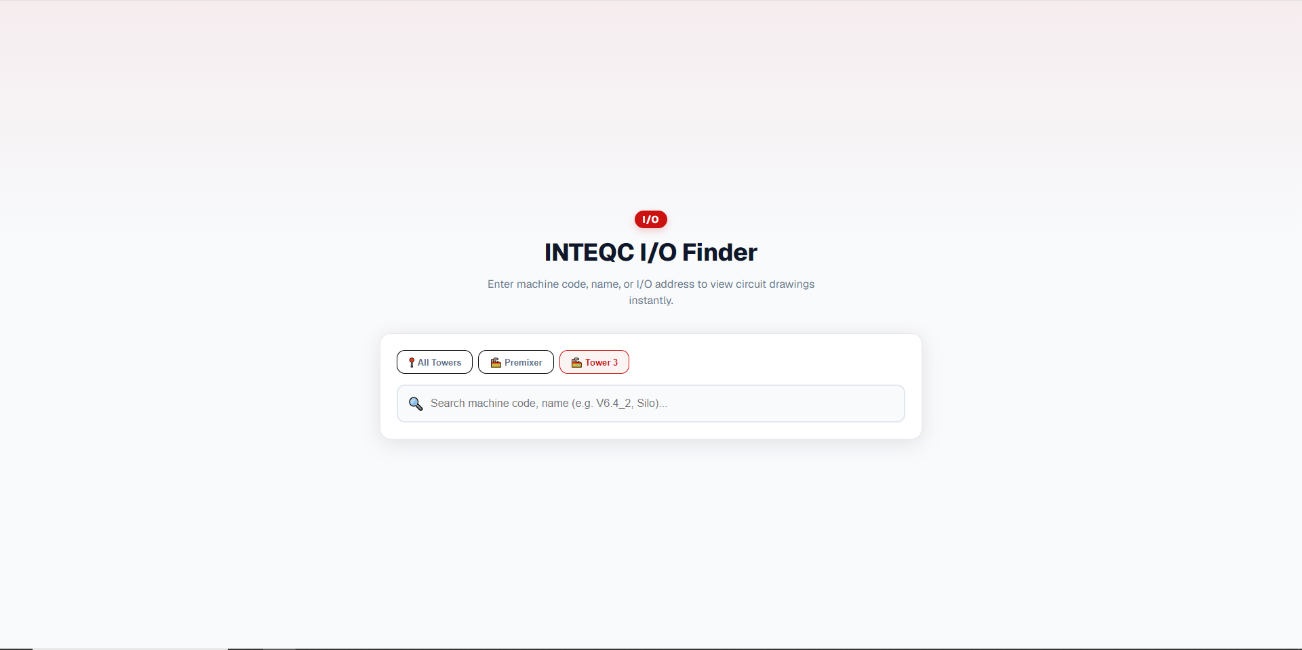
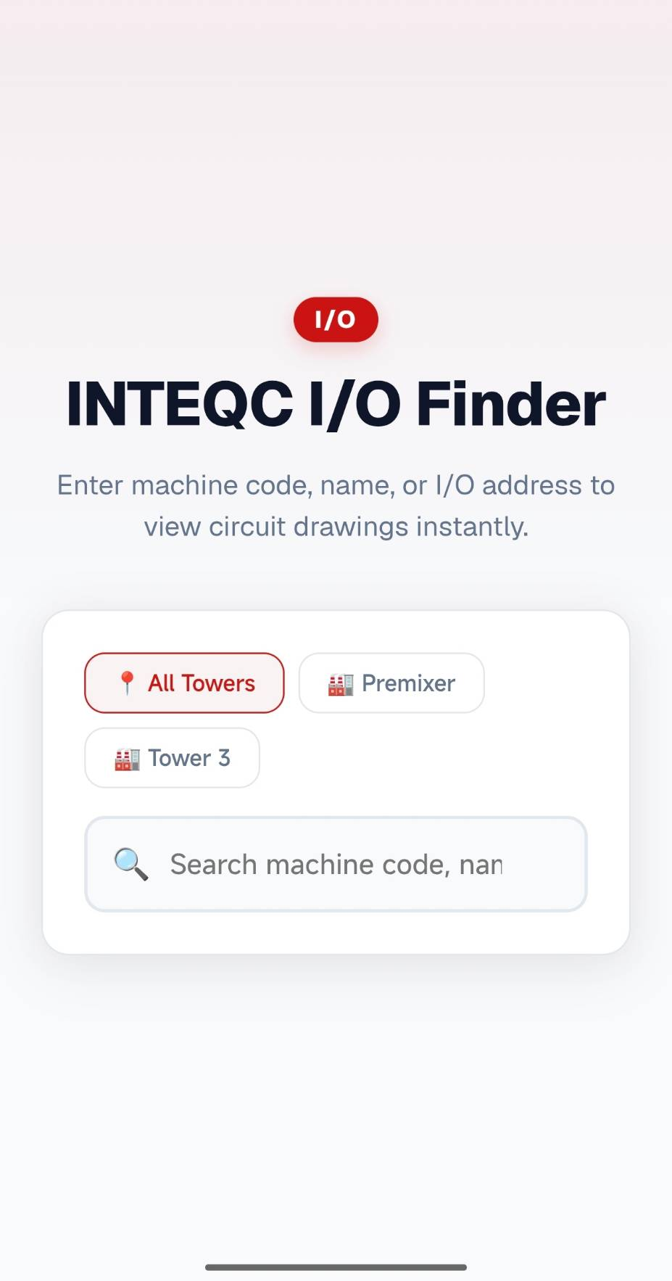
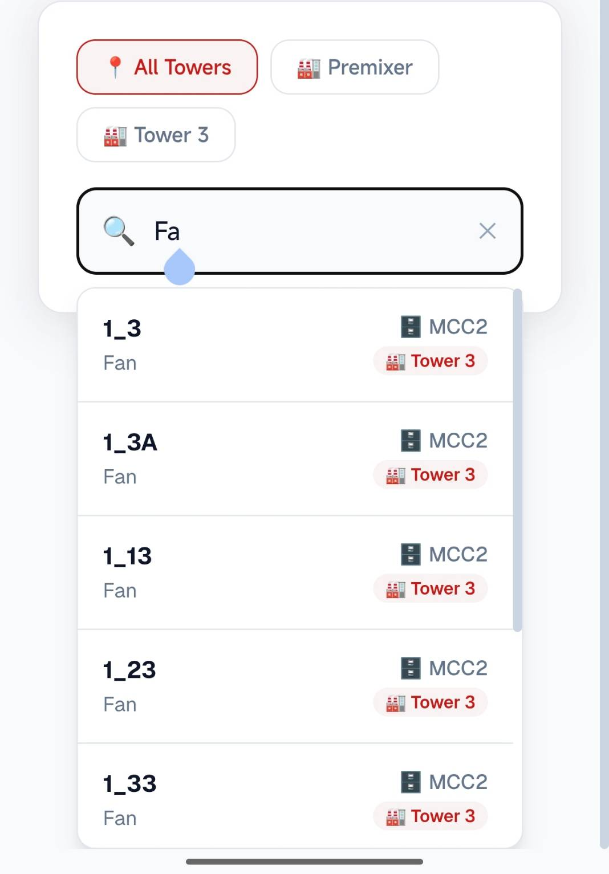
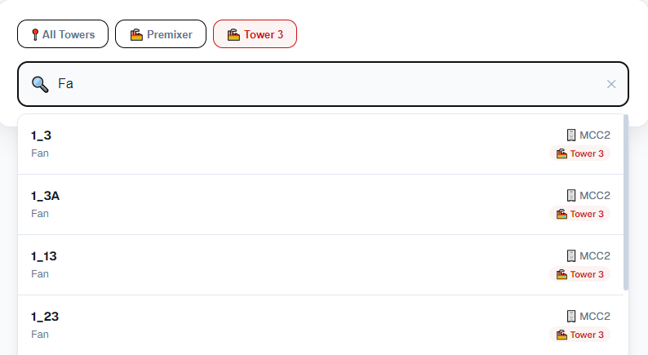
04. CURRENT STATUS
PC&LAPTOP
Mobile
Inteqc Global — Automation Department | Phumiphat Siriwat

Slide 8
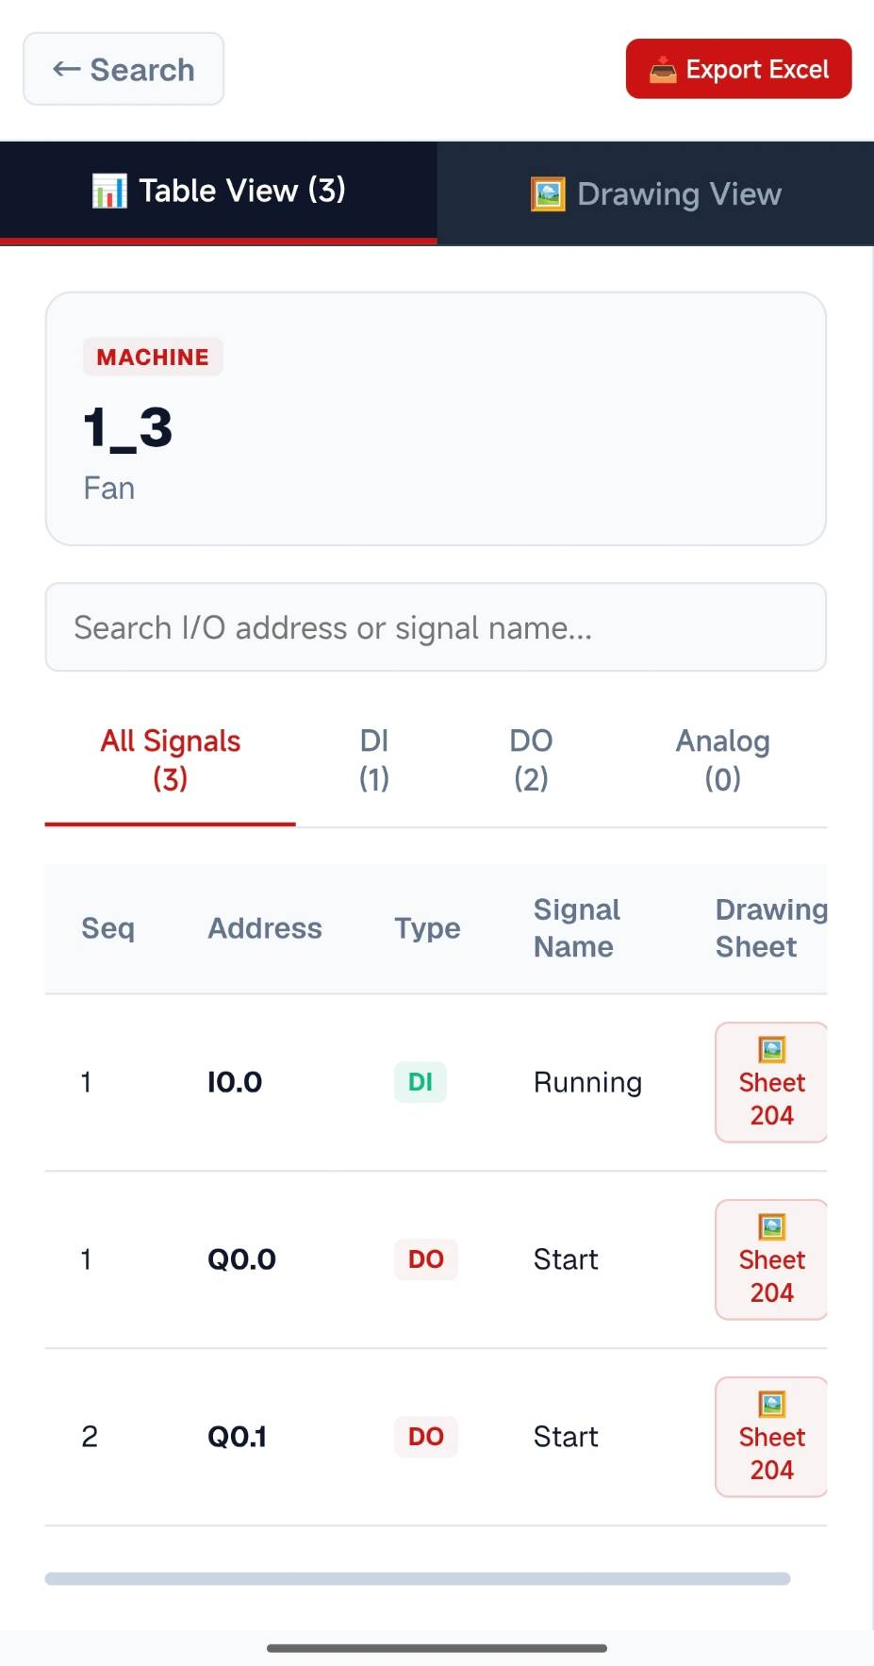
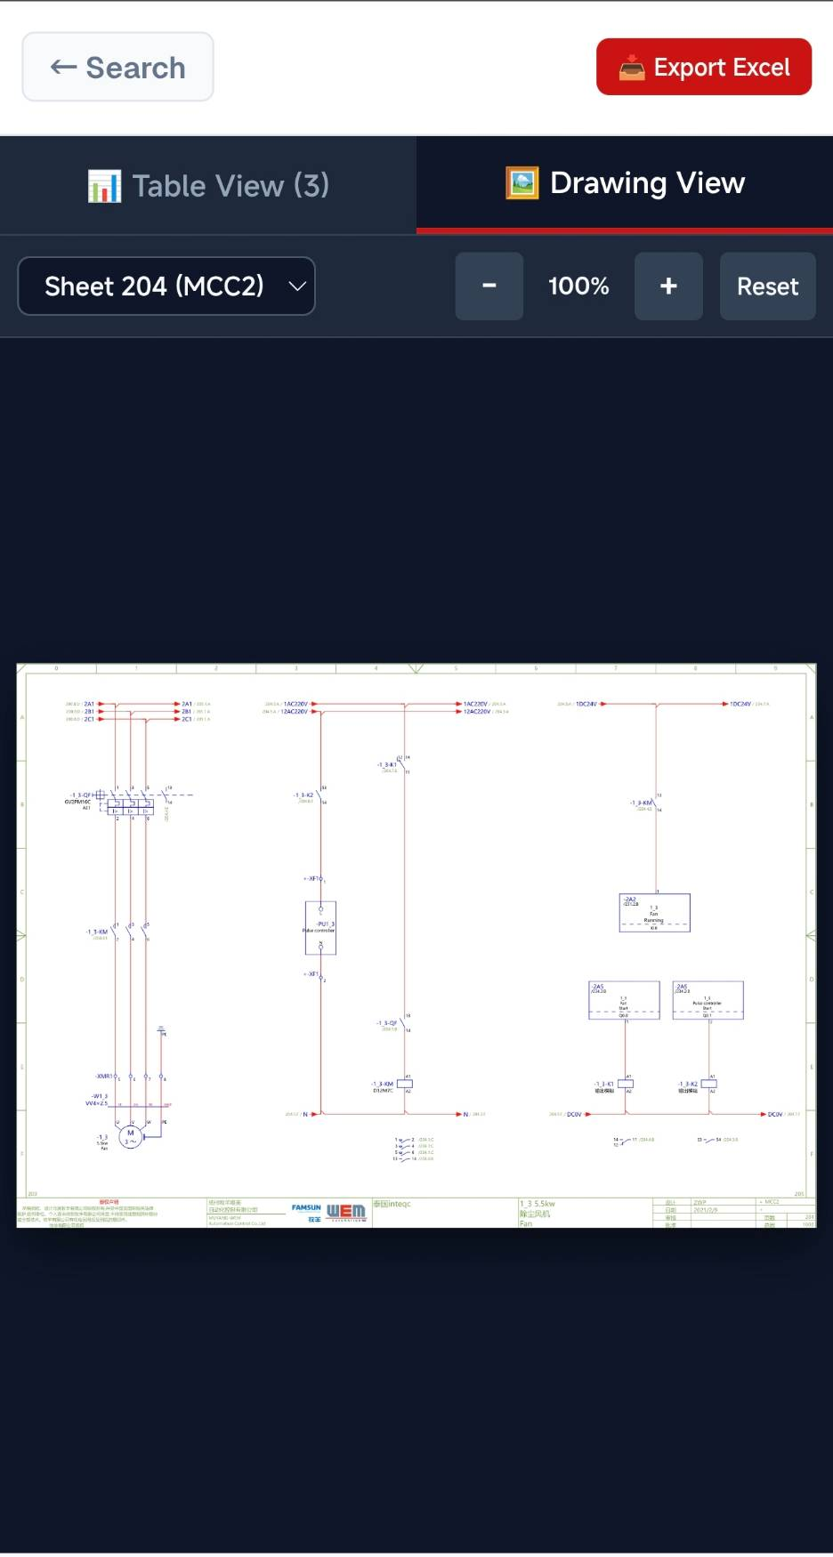
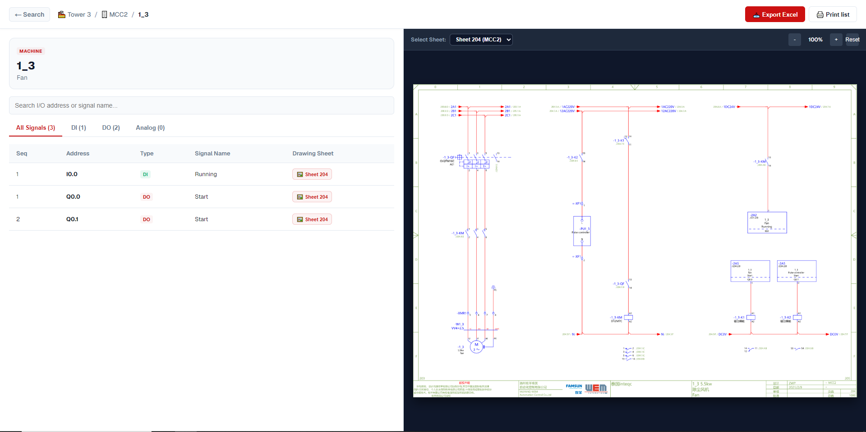
04. CURRENT STATUS
PC&LAPTOP
Mobile
Inteqc Global — Automation Department | Phumiphat Siriwat

Slide 9
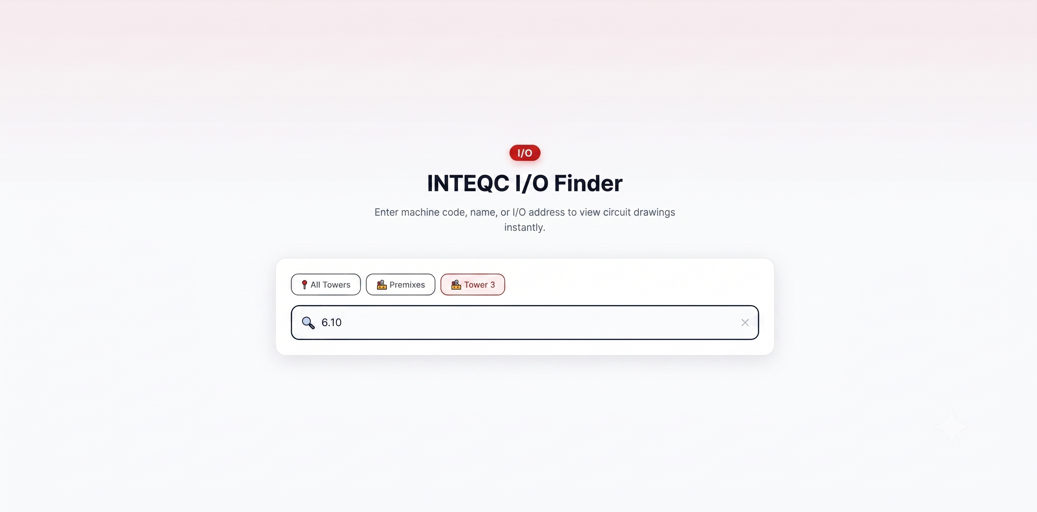
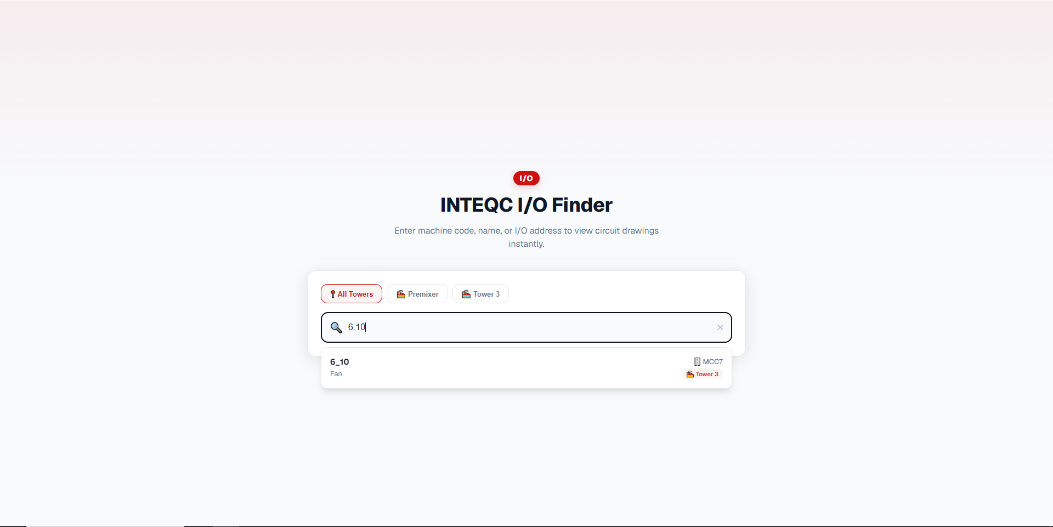
05. CHALLENGES & SOLUTIONS
Before
ปัญหา อุปสรรค และการแก้ไข
1. ข้อมูลไม่เป็นระเบียบ
⚡ ปัญหา:
ใน Excel อุปกรณ์เดียวกันถูกคีย์ไม่ตรงกันกับหน้า Scada เช่น `V6.4_2` และ `V6.4.2` ทำให้ค้นหารหัสเครื่องจักรไม่พบบางเครื่อง
💡 วิธีแก้ไข:
พัฒนาฟังก์ชัน `normalizeCode` แปลงเครื่องหมาย `_` และ `-` ให้กลายเป็น `.` เสมอก่อนนำไปสร้างเป็นดัชนี และแปลงคำค้นหาของผู้ใช้งานให้มีฟอร์แมตแบบเดียวกัน ทำให้ค้นหาเจอทุกรูปแบบอย่างสม่ำเสมอ
After
Inteqc Global — Automation Department | Phumiphat Siriwat

Slide 10


05. CHALLENGES & SOLUTIONS
ปัญหา อุปสรรค และการแก้ไข
2. ข้อจำกัดในการเปิดไฟล์แปลน PDF ขนาดใหญ่ผ่านอุปกรณ์พกพา
⚡ ปัญหา:
ไฟล์แบบแปลนระบบควบคุม (PDF) มีขนาดใหญ่มากและยาวกว่า 1,000 หน้า
การเรนเดอร์ PDF ทั้งเล่มบนเบราว์เซอร์ของโทรศัพท์มือถือ ใช้เวลาโหลดนานมาก และหากอยู่ในจุดที่สัญญาณอินเทอร์เน็ตในโรงงานไม่เสถียร (เน็ตช้า) จะทำให้ระบบค้างและไม่สามารถแสดงผลแบบแปลนได้
💡 วิธีแก้ไข:
เปลี่ยนวิธีจากการโหลดไฟล์ PDF โดยตรง มาเป็นการพัฒนา Script หลังบ้าน
แปลงหน้า PDF แยกเป็นไฟล์รูปภาพรายหน้า (ใช้ Library:pdf-to-converter)
และออกแบบให้เว็บแอปดึงเฉพาะรูปภาพหน้าที่ระบุตำแหน่ง I/O นั้นๆ ไปแสดงผลแทน ส่งผลให้ขนาดไฟล์ลดลงอย่างมหาศาล เปิดภาพแปลนวงจรได้ทันทีโดยไม่ต้องพึ่งพาอินเทอร์เน็ตความเร็วสูง
Inteqc Global — Automation Department | Phumiphat Siriwat

Slide 11
06. NEXT STEPS & TIMELINE
แผนงานในระยะถัดไป (Next Steps)
01
เพิ่มข้อมูลในส่วนของ Tower 2
รับตาราง Excel รายการ I/O และแบบแปลนไฟฟ้า PDF ล่าสุดของ Tower 2 จากทีม Automation
ล้างและประมวลผลข้อมูล
02
นำเข้าสู่ระบบ Script Parser และทำ Normalization ล้างสัญลักษณ์สับสนของชุดข้อมูลใหม่
ปรับปรุงหน้าเว็บ Split View
03
พัฒนาการเรนเดอร์ภาพแบบแปลนให้คมชัดยิ่งขึ้นและปรับความสมูทในการเปลี่ยนหน้าจอแสดงผล
ทำการทดสอบระบบ
04
นำเว็บแอปพลิเคชันไปทดสอบใช้งานจริงร่วมกับช่างเทคนิคเพื่อตรวจเช็คความถูกต้องในการเดินสายไฟ
05
จัดทำคู่มือและส่งมอบงาน
ทำเอกสารแนะนำการใช้งาน (User Manual) และจัดอบรมสั้นๆ เพื่อเตรียมพร้อมเปิดใช้งานระบบอย่างถาวร
Inteqc Global — Automation Department | Phumiphat Siriwat

